Slide 1

Hệ thống chống bó cứng phanh ABS
Cơ học

Slide 2

1. Tìm hiểu về hệ thống chống bó cứng phanh (ABS) của ô tô.
2. Từ đó
Xác định và mô tả về mục đích, cấu tạo cơ bản, chức năng của các bộ phận và liên kết giữa các bộ phận của hệ thống ABS.
Phân tích nguyên lý hoạt động của hệ thống ABS. Nguyên lý hoạt động của hệ thống ABS dựa trên các kiến thức Vật lý nào? Phân tích các kiến thức liên quan đến cơ học.
Nhận diện, mô tả và từ đó phân tích các yếu tố ảnh hưởng đến hệ thống ABS cơ bản. Đưa ra các giải pháp để cải tiến hệ thống nếu có thể.

Slide 3
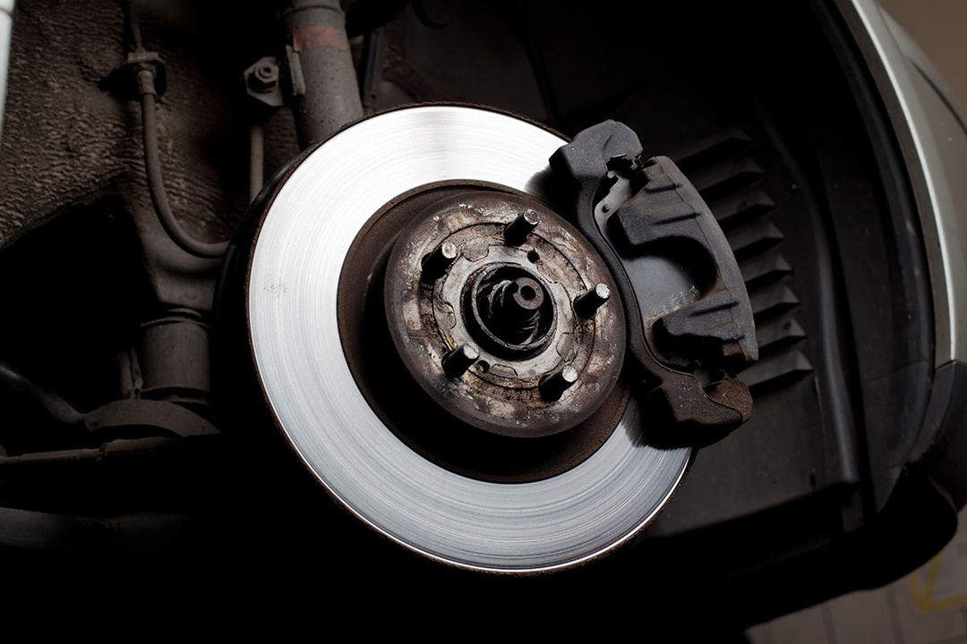
I. HỆ THỐNG PHANH ABS CỦA Ô TÔ
ABS là viết tắt của Anti-lock Brake System, một trong những hệ thống an toàn giúp hỗ trợ chống bó cứng phanh. ABS của các dòng xe đều được nhà sản xuất chăm chút khi thiết kế nên hệ thống an toàn hoàn thiện và chặt chẽ, đảm bảo tối đa an toàn cho người sử dụng.

Slide 4
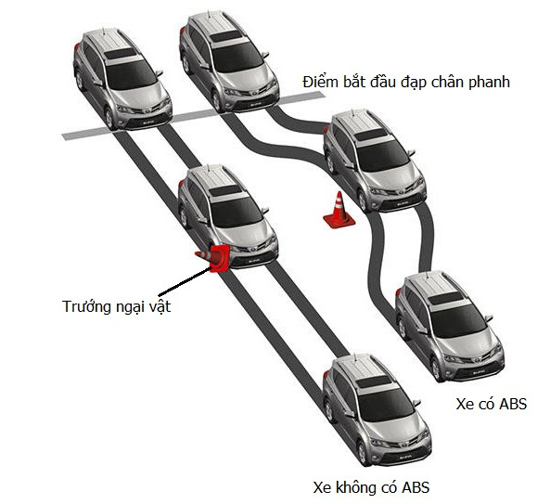
II. Cấu tạo hệ thống chống bó cứng phanh ABS

Slide 5
II. Cấu tạo hệ thống phanh ABS
CẢM BIẾN TỐC ĐỘ ABS
Giúp hệ thống ABS nhận biết được các bánh xe có bị rơi vào tình trạng “bó cứng” hay không.
Cảm biến ABS này thường được đặt ở trên mỗi bánh xe hoặc ở bộ vi sai tùy theo trường hợp.
2. VAN THỦY LỰC
Để kiểm soát các má phanh ở mỗi bánh, gồm 3 vị trí cơ bản:
Van mở: Áp lực phanh tương đương áp lực của người lái lên bàn đạp phanh được truyền trực tiếp đến bánh xe.
Van khoá: Tăng áp lực phanh mà người lái đặt lên bàn đạp phanh lên bánh xe.
Van nhả: Làm giảm áp lực phanh mà người lái đặt lên bàn đạp phanh lên bánh xe.

Slide 6
II. Cấu tạo hệ thống phanh ABS
3. BƠM THỦY LỰC
Có nhiệm vụ bơm và xả để thay đổi áp lực lên các bánh xe thông qua hệ thống van thuỷ lực.
4. MÁY TÍNH
Có nhiệm vụ nhận dữ liệu và thông số từ các cảm biến tốc độ để tính toán và đưa ra các hiệu chỉnh về áp lực phanh tối ưu cho mỗi bánh.

Slide 7

NGUYÊN LÝ HOẠT ĐỘNG
ABS hoạt động trên nền tảng nguyên lý khá cơ bản đó là nhờ vào cảm biến tốc độ trên từng bánh xe, gửi thông tin về cho ECU (bộ não của ABS) và từ đó nó sẽ nắm bắt được vận tốc quay trên từng bánh xe và phát hiện ngay tức khắc bánh xe nào có hiện tượng bị “bó cứng” khi người lái đạp phanh đột ngột, dẫn tới hiện tượng bị trượt khỏi mặt đường
Nếu xe không được trang bị ABS thì khi phanh, theo lực quán tính sẽ là cho xe trượt trên đường làm mất kiểm soát.
Khi xe có phanh ABS và đột ngột phanh, hệ thống sẽ ấn nhả phanh khoảng 15 lần mỗi giây, thay vì phanh 1 lần cực mạnh khiến xe trượt mất kiểm soát
Khi xe có ABS, ECU sẽ dựa tự động tính toán vận tốc và thao tác của tài xế để đưa một lực phanh phù hợp cho mỗi bánh, đảm bảo tài xế vẫn có thể kiểm soát được quỹ đạo của xe.
Cụ thể như sau: Nếu ECU nhận thấy có một hay nhiều bánh có tốc độ chậm hơn mức quy định nào đó so với các bánh còn lại. Lúc này, thông qua bơm và van thủy lực, ABS tự động giảm áp suất tác động lên đĩa (đây là quá trình nhả), giúp bánh xe không bị bó cứng. Tương tự, nếu một trong các bánh quay quá nhanh, máy tính cũng tự động tác động lực trở lại, đảm bảo quá trình hãm.

Slide 8
CÁC YẾU TỐ ẢNH HƯỞNG ĐẾN HỆ THỐNG PHANH ABS
Hiện tượng:
Nguyên nhân:
- Khi xe vận hành mặc dù không tác dụng vào chân đạp phanh đồng thời cần phanh tay, nhưng chúng ta vẫn cảm thấy có sự cản trở rất lớn (sờ tang trống bị nóng lên).
- Phanh xe bị kéo lệch về một bên
- Phanh có tiếng kêu ồn rất khác thường ở cơ cấu phanh
- Bộ hãm cứng bánh xe (ABS) bị kẹt hỏng. Lò xo hồi vị guốc phanh gãy hỏng, chính vì vậy làm cho má phanh phải luôn tiếp xúc với tang trống hoặc còn lí do khác đó là điều chỉnh sai khe hở má phanh (khe hở quá nhỏ) khiến cho hệ thống không thể hoạt động được bình thường.
- Bộ hãm phanh cứng bánh xe (ABS) bị kẹt hỏng. Cơ cấu phanh bao gồm má phanh bị mòn nhiều đến đinh tán rồi dẫn tới bề mặt má phanh chai cứng hoặc ổ bi máy mòn vỡ.
- Bộ hãm phanh cứng bánh xe (ABS) bị kẹt hỏng. Cơ cấu phanh bao gồm má phanh bị mòn nhiều đến đinh tán rồi dẫn tới bề mặt má phanh chai cứng hoặc ổ bi máy mòn vỡ.

Slide 9
GIẢI PHÁP
Khi gặp các tình trạng hư hỏng phanh ABS trên các chủ xe cần đến trung tâm sửa chữa bảo dưỡng Ô tô đời mới gần nhất để có những giải pháp ngay tức khắc. Vì như trong bài đọc đã được đề cập hệ thống phanh ABS đóng vai trò quan trọng trong việc điều khiển xe cũng như mang lại sự an toàn cho bản thân và người đồng hành.
vinh0222066@nuce.edu.vn

